Slide 1

Diapositivas de:
PERSONAS FÍSICAS
IMPUESTO SOBRE LA RENTA
Licenciatura en Contaduría
U.A. Contribución de las personas físicas.
Centro Universitario UAEM Valle de Teotihuacán
L. C. P. Lizbeth Sandoval Juárez
Créditos institucionales 7.
Fecha de elaboración: Septiembre 2016

Slide 2
Justificación
Que sirva de ayuda para que el alumno identifique las principales características de las Personas Físicas en los Regímenes de las Actividades Empresariales, así como el calculo de los impuestos de ISR e IVA.
Septiembre 2016

Slide 3
Objetivo
Proporcionar de forma clara y precisa los contenidos teóricos y prácticos de los cálculos de impuestos de ISR e IVA del las Personas Físicas.
Septiembre 2016

Slide 4
Índice
Disposiciones generales.
Ingresos exentos.
Ingresos por salarios y en general por la prestación de un servicio personal subordinado.
Ingresos asimilables.
Calculo de retenciones.
Subsidio al empleo.
Obligaciones de los sujetos.
Obligaciones de los patrones.
Ingresos por actividades empresariales y profesionales.
Actividades empresariales.
Servicios profesionales.
Septiembre 2016

Slide 5
Índice
Ingresos acumulables.
Momento de acumulación de los ingresos.
Deducciones autorizadas y requisitos para su deducción.
Pagos provisionales de I.S.R.
Retenciones.
Obligaciones de los contribuyentes.
De los ingresos por arrendamiento.
Deducciones autorizadas.
Deducción opcional del 35%.
Obligaciones de los sujetos.
Calculo del Impuesto Sobre la Renta.
Bibliografía.
Septiembre 2016

Slide 6
Disposiciones generales.
Obligados.
Impuesto Sobre la Renta
Actividades empresariales
Efectivo
México
Personas Físicas
Extranjero
Servicios personales independientes
Bienes
Crédito
Devengados
Servicios
Septiembre 2016

Slide 7
Ingresos exentos.
No se paga el ISR por la obtención de los siguientes ingresos:
Concepto | Monto exento
Gratificación Anual. | Está exento hasta el equivalente del SMG del área geográfica del contribuyente, elevado a 30 días, cuando dicha prestación se otorgue de manera general.
Viáticos y gastos de viaje. | Están exentos cuando sean efectivamente erogados en servicio del patrón y se compruebe con documentación de terceros que reúna requisitos fiscales. Si no se comprueba, se acumula a los ingresos.
Tiempo extraordinario. | Está exento, siempre que se cumpla con el límite establecido en la legislación laboral (3 horas diarias sin exceder de 9 a la semana) para los que perciban los trabajadores de salario mínimo, y para los demás trabajadores hasta 50% de las percepciones del citado concepto y sin que esta exención exceda del equivalente a 5 veces el SMG del área geográfica del trabajador, por cada semana de servicios.
Prima vacacional | Está exento hasta el equivalente al SMG del área geográfica del contribuyente elevado a 15 días, cuando dicha prestación se otorgue de manera general.
Septiembre 2016

Slide 8
Ingresos exentos.
Concepto | Monto exento
Prima dominical | Está exenta hasta un SMG del área geográfica del contribuyente por cada domingo que se labore.
Participación de los trabajadores en las utilidades de las empresas (PTU) | Está exenta hasta el equivalente al SMG del área geográfica del contribuyente, elevado a 15 días, cuando dicha prestación se otorgue de manera general.
Reembolso de gastos médicos, dentales y hospitalarios. | Está exento siempre que efectivamente se trate de un reembolso y se concedan de manera general, de acuerdo con las leyes o contratos de trabajo.
Fondo de ahorro. | Exento cuando sea establecido por las empresas y reúna requisitos de deducibilidad:1.- Se otorgue de manera general (a trabajadores sindicalizados o no ).2.- El monto aportado por el patrón debe ser igual al aportado por el trabajador. 3.- Que la aportación del patrón no exceda de 13% del salario del trabajador. 4.- Que dicha aportación no exceda del monto equivalente a 1.3 veces el SMG del área geográfica del trabajador, elevado al año, y 5.- Siempre que se cumplan los requisitos de permanencia que se establezcan en el artículo 42 del RLISR.
Septiembre 2016

Slide 9
Ingresos exentos.
Concepto | Monto exento
Caja de ahorro. | Está exenta cuando sea establecida por las empresas y reúna requisitos de deducibilidad. Nota: Iguales requisitos que los fondos de ahorro.
Ayuda para gastos de funeral. | Está exenta siempre y cuando se trate de reembolso y se conceda de manera general, de acuerdo con las leyes o contratos de trabajo.
Cuota de seguridad social de los trabajadores pagada por los patrones. | La cuota de seguridad social de los trabajadores establecida en la Ley del Seguro Social, que sea pagada por los patrones se considera exenta.
Becas para trabajadores y/o sus hijos. | Previsión social exenta. Se limitará cuando la suma de los ingresos por la prestación de servicios personales subordinados y el monto de ésta exceda de una cantidad equivalente a 7 veces el SMG del área geográfica del contribuyente, elevado al año.
Septiembre 2016

Slide 10
I. Ingresos por salarios y en general por la prestación de un servicio personal subordinado.
Ingresos
Salarios
Prestaciones que deriven de una relación laboral.
PTU y prestaciones por terminación laboral.
Septiembre 2016

Slide 11
Ingresos asimilables.
Asimilados
I. Remuneraciones y prestaciones a empleados públicos.
II. Rendimientos y anticipos.
III. Honorarios a consejeros, comisarios.
IV. Honorarios por servicios prestados preponderadamente.
V. Honorarios que perciban P.F. de P.M. o P.F. Con actividades empresariales.
VI. Ingresos de P.F. que optan por pagar conforme a este capitulo.
VII. Ingresos por ejercer la opción otorgada por el empleador.
Septiembre 2016

Slide 12
Calculo de Retenciones.
Persona Moral
Personas Físicas
Retenciones
Están obligados a efectuar retenciones y enteros mensuales que tendrán carácter de pagos provisionales a cuenta del impuesto anual.
Septiembre 2016

Slide 13
Calculo de Retenciones.
 | Ingresos totales | $2,600.00
Tarifa mensual art. 96 ISR | Limite inferior. | $496.08
 | Excedente del limite inferior. | $2,103.92
Tarifa mensual art. 96 ISR | % para aplicarse sobre el excedente del limite inferior. | 6.40%
 | Impuesto marginal. | $134.65
Tarifa mensual art. 96 ISR | Cuota fija. | $9.52
 | ISR del mes. | $144.17
 | Subsidio al empleo | $407.02
 | Retención o (Excedente) | ($262.84)
Septiembre 2016

Slide 14
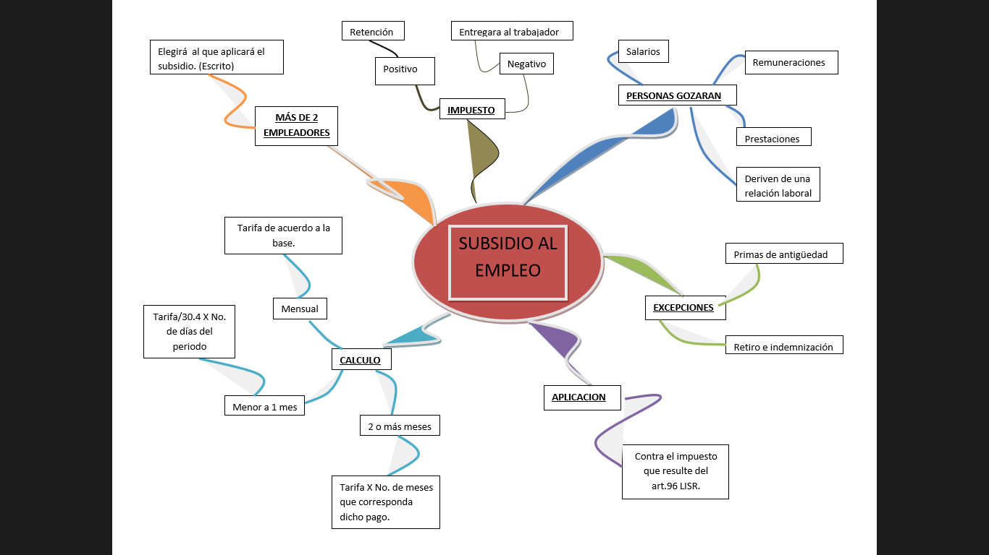
Subsidio al empleo.
Septiembre 2016

Slide 15
Obligaciones de los sujetos.
Proporcionar los datos necesarios para su inscripción en el Registro Federal de Contribuyentes.
Solicitar la constancia de retención de impuestos.
Presentación de la declaración anual.
Comunicar por escrito en caso de laborar con dos o más patrones.
Cuando obtengan ingresos distintos de los señalados.
Cuando comuniquen al retenedor por escrito que presentaran declaración anual.
Cuando dejen de prestar servicios antes del 31 de diciembre.
Cuando obtengan ingresos en el extranjero.
Cuando sus ingresos anuales excedan de $400,000.00
Septiembre 2016

Slide 16
Obligaciones de los patrones.
I. Efectuar retenciones
II. Calcular el impuesto anual
III. Expedir y entregar comprobantes fiscales.
IV. Solicitud de constancias y comprobantes cuando el trabajador labore para otros patrones.
V. Solicitud de datos para efectos de Registro Federal de Contribuyentes.
VI. Presentación de constancia de viáticos.
VII. Presentar a mas tardar el 15 de febrero declaración .
Septiembre 2016

Slide 17
II. Ingresos por actividades empresariales y profesionales.
Están obligados al pago del Impuesto Sobre la Renta las personas físicas que perciban ingresos derivados de la realización de actividades empresariales o de la prestación de servicios profesionales.
Septiembre 2016

Slide 18



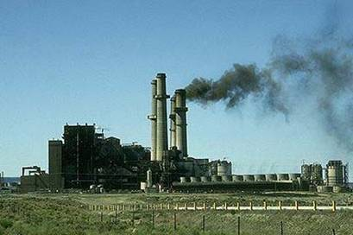
Actividades empresariales.
Comerciales, industriales, agricultura, silvicultura, pesca o silvícolas.
Septiembre 2016

Slide 19



Servicios Profesionales.
Servicio personal independiente.
Septiembre 2016

Slide 20
Ingresos acumulables.
Ingresos
I. Condonaciones, quitas o remisiones.
II. Enajenación de cuentas y documentos por cobrar.
III. Cantidades recuperadas por seguros, fianzas y responsabilidades a cargo de terceros.
IV. Cantidades que se perciban para efectuar gastos por cuenta de terceros.
V. Enajenación de obras de arte.
VI. Agentes de instituciones d crédito , seguros fianzas o valores.
VII. Explotación de una patente aduanal.
VIII. Explotación de derechos de autor.
IX. Intereses cobrados.
X. Devoluciones.
XI. Ganancia derivada de la enajenación de activos.
Septiembre 2016

Slide 21
Momento de acumulación de los ingresos
Ingresos acumulables
Efectivamente percibidos
Efectivo
Bienes
Servicios
Cheque.
En la fecha de cobro
Septiembre 2016

Slide 22
Deducciones autorizadas y requisitos para su deducción.
Devoluciones.
Adquisición de mercancías.
Gastos.
Inversiones.
Intereses pagados.
Cuotas pagadas al IMSS.
Pagos por impuesto local.
Efectivamente erogadas.
Estrictamente indispensables.
Deducción de inversiones (Arrendamiento financiero).
Diversos ingresos.
Pagos de primas.
Pago a plazos.
Inversiones.
Plazo para reunir los requisito.
El Ultimo día del ejercicio.
Septiembre 2016

Slide 23
Pagos provisionales de IRS
El primer paso para determinar el pago provisional de ISR es determinar la base grabable.
 | Concepto | Enero | Febrero
 | Ingresos del mes | $1,000.00 | $600.00
 | Ingresos acumulables del periodo |  | $1,600.00
 | Deducciones del mes | $600.00 | $500.00
 | Deducciones acumulables del periodo |  | $1,100.00
Ingresos menos deducciones | Base grabable | $400.00 | $500.00
Septiembre 2016

Slide 24
Pagos provisionales de ISR
El siguiente paso es determinar el ISR según tarifa del art. 96 LISR.
 | Concepto | Enero | Febrero
 | Base gravable | $400.00 | $500.00
Menos | Limite inferior | 0.01 | 496.08
 | Excedente | 399.99 | 3.92
Por | % aplicable s/limite inferior | 1.92% | 6.40%
 | Impuesto sobre el excedente | 7.68 | 0.25
Más | Cuota fija | 0 | 9.52
Igual | ISR según tarifa | 7.68 | 9.77
Septiembre 2016

Slide 25
Pagos provisionales de ISR
Por ultimo se determina el ISR a cargo o a favor.
 | Concepto | Enero | Febrero
 | ISR | 7.68 | 9.77
Menos | Retenciones | 0 | 0
 | Retenciones acumuladas | 0 | 0
 | Diferencia a cargo | 7.68 | 9.77
Menos | Pago provisional anterior | 0 | 7.68
 | Diferencia a cargo | 7.68 | 2.09
Igual | ISR a cargo/ISR a favor | 7.68 | 2.09
Septiembre 2016

Slide 26
Retenciones
Cuando una persona física del régimen de actividad profesional y empresarial, que se dedica a prestar un servicio profesional independiente, es decir, personas cuyas actividades requieren de un título profesional para llevarla a cabo, realizan operaciones con personas morales estas están obligadas a retenerles impuestos.
10% del ISR
2/3 de IVA
Septiembre 2016

Slide 27
Obligaciones de los contribuyentes
Inscripción en el RFC.
Llevar contabilidad.
Expedir comprobantes fiscales.
Formular Estado de Posición Financiera y levantar inventario de existencias.
Conservar la contabilidad.
Septiembre 2016

Slide 28

III. De los ingresos por arrendamiento.
Los provenientes de arrendamiento o subarrendamiento y en general por otorgar el uso o goce temporal de bienes inmuebles.
Los rendimientos de certificados de participación inmobiliaria no amortizables.
Septiembre 2016

Slide 29
Deducciones autorizadas
Deducciones
Los pagos efectuados por el impuesto predial.
Los gastos de mantenimiento.
Los intereses reales pagados por préstamos.
Los salarios, comisiones y honorarios pagados.
El importe de las primas de seguro.
Las inversiones en construcciones.
Septiembre 2016

Slide 30
Deducción opcional del 35%
Los contribuyentes que otorguen el uso o goce temporal de bienes inmuebles podrán optar por deducir el 35% de los ingresos, en substitución de las deducciones.
Además podrán deducir el impuesto predial.
Septiembre 2016

Slide 31
Calculo del Impuesto Sobre la Renta.
Concepto | Deducciones Normales | Deducción 35%
Ingresos acumulables | $120,000.00 | $120,000.00
Deducciones autorizadas | 28,800.00 | 52,800.00
Predial | 10,800.00 | 10,800.00
Gastos de mantenimiento | 8,400.00
Adicciones y mejores | 9,600.00
Deducción ciega 35% | 0 | 42,000.00
Base gravable | 92,200.00 | 67,200.00
Limite inferior | 88,793.00 | 50,525.00
Excedente del limite inferior | 2,407.00 | 16,675.00
Porcentaje a aplicar | 16% | 10.88%
Impuesto marginal | 385.00 | 1,814.00
Cuota fija | 7,131.00 | 2,967.00
ISR | 7,516.00 | 4,781.00
Septiembre 2016

Slide 32
Obligaciones de los sujetos
Inscripción en el RFC.
Llevar contabilidad.
Expedir comprobantes fiscales.
Presentar declaraciones.
Informar a través de medios electrónicos.
Septiembre 2016

Slide 33
Bibliografía
Código Fiscal de la Federación, vigente 2016.
Ley del Impuesto sobre la renta y su reglamento, vigente 2016.
Ley del Impuesto al Valor Agregado y su reglamento, vigente 2016.
Corral, M. (2007). Estudio práctico del ISR para personas físicas. México: Ediciones ISEF.
López, A. (2006). Exposición práctica y comentada a la ley del ISR. México: Dofiscal.
Resolución miscelánea para 2016.
www.sat.gob.mx
Septiembre 2016

